Slide 1






KLASOWE ZASADY
w sali 215

Slide 2

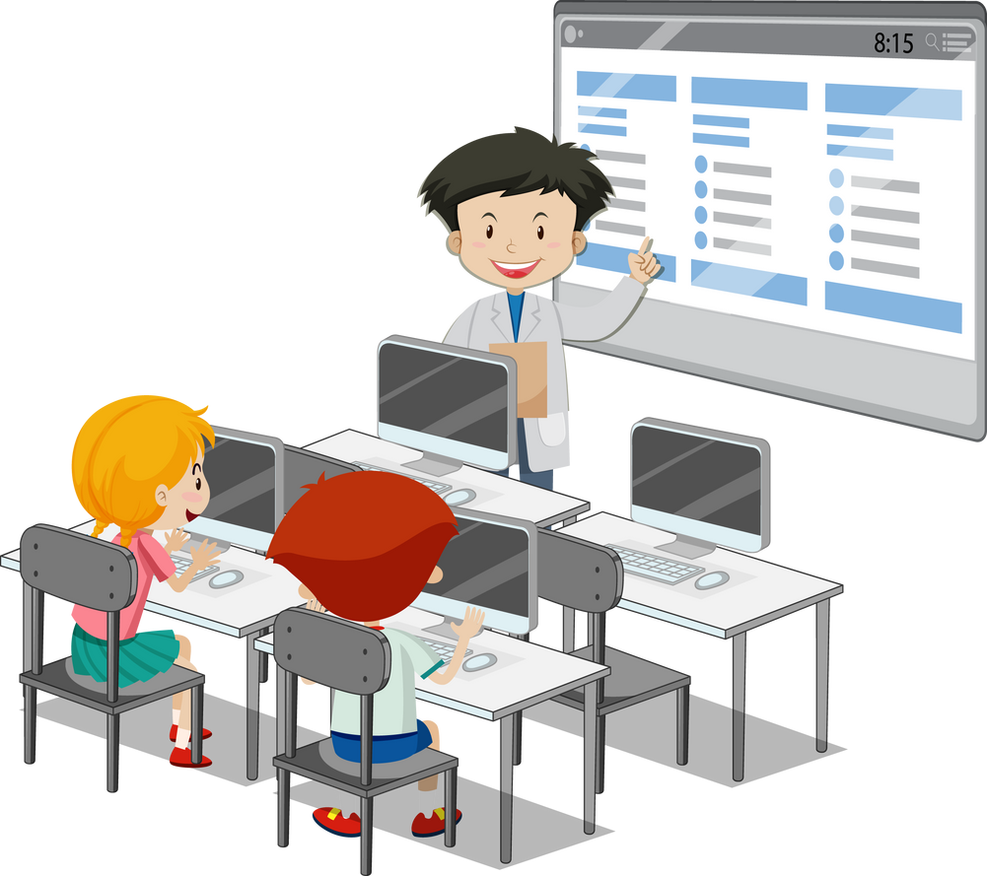
  Uczniowie mogą przebywać w pracowni tylko pod opieką nauczyciela. Jeśli wychodzę, np. na dyżur uczniowie sprawnie opuszczają klasę i otwierają okna w celu przewietrzenia sali (gdyby nie były otwarte).
2. Obuwie zmienne w sali - Jeśli Dyrekcja ustali od kiedy chodzimy w obuwiu zmiennym - trzymamy się zasad ustalonych na “Górze”.
3. Nie przynosimy kurtek do sali - zostawiamy w szatni, nie robimy z klasy składowiska. Gdy ktoś się śpieszy na autobus mogę puścić z lekcji 2 min wcześniej w celu odbioru kurtki.

Slide 3


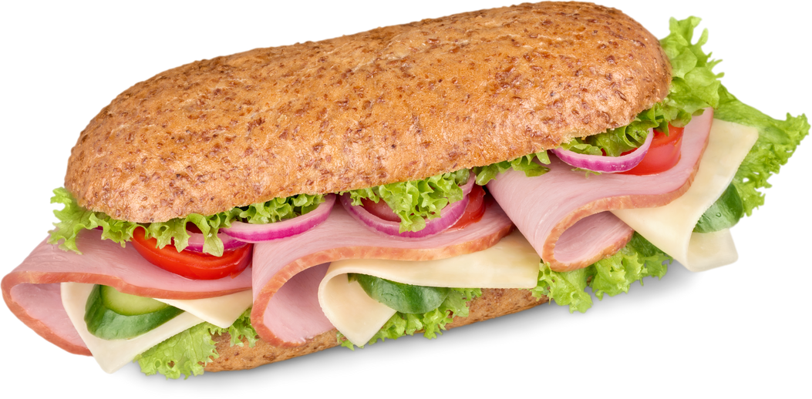
4. Jedzenie i picie.
Nie jesteś chory na cukrzycę to dotyczą Cie zasady: możemy się napić po wcześniejszym zapytaniu i tylko przy stoliku głównym, nie przy stanowisku komputerowym. Picie przynosimy w pojemnikach zakręcanych. Nie wnosimy do pracowni kawy i herbaty z automatu. Jeśli nie zdążyłeś zjeść na przerwie, a jesteś bardzo głodny zapytaj się w wyjątkowych sytuacjach zgodzę się zjeść “suchy prowiant” przy stoliku głównym. Ciepły posiłek tylko i wyłącznie na korytarzu.

Slide 4





5. Korzystanie z telefonu
Od roku szkolnego 2025/2026 – zostawiamy przy wejściu w specjalnych kieszonkach. Jeśli zachodzi potrzeba wykonania zdjęcia materiału czy tablicy, można wykonać po zapytaniu się. Zakaz robienia sobie zdjęć czy nagrywania. Oczywiście będzie możliwość skorzystania z telefonu w celu wykonania testu lub srawdzianu w celu uwierzytelniania.

Slide 5





6. Po wejściu do klasy daj mi 3 minuty na wpisanie tematu i sprawdzenie frekwencji, po tym czasie zgłaszamy nieprzygotowania, usterki lub inne rzeczy.
7. Na dzień dobry zawsze masz pozwolenie na uruchomienie komputera. W tym czasie co nauczyciel wpisuje tematy Ty masz sprawdzić czy ze stanowiskiem i sprzętem jest wszystko Ok. Jeśli nie, zgłaszasz to nauczycielowi na początku lekcji (po pierwszych 3 min).

Slide 6


8. Zachowaj czystość w swoim otoczeniu. Po lekcji dotyczy się pulpitu i wszystkiego pobranego. Na dysku E masz możliwość utworzyć własny folder i tam przetrzymywać swoje rzeczy. Ja Ci nie gwarantuję, że te pliki zostaną za tydzień. Jak coś ważnego zabierz je ze sobą: na pendrive lub wyślij do “chmury”.
Jeśli jest to ostatnia lekcja w sali to wyłączamy wszystkie komputery i zamykamy okna. Robimy porządek na swoim miejscu.
9. Zapamiętaj co to NETYKIETA i zawsze ją stosuj.

Slide 7


Za szkody materialne spowodowane przez ucznia w
pracowni komputerowej odpowiada on sam, a koszty ponoszą jego rodzice. Zapamiętaj!!!

Slide 8


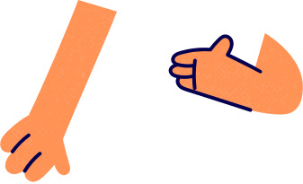

  Bądź uczciwy.
  Piątka złotych przypomnień
  Bądź odpowiedzialny.
  Szanuj innych.
  Bądź uprzejmy i grzeczny.
  Dbaj o sprzęt i salę. Wyobraź sobie, że to Twój pokój o który dbasz. Sprzęt ma posłużyć np. młodszemu bratu.

Slide 9

Czy są pytania?

